Slide 1

EL MODELO BARNAHUS. LA EXPERIENCIA DE CATALUNYA

Slide 2

Esquema de la presentación
El abuso sexual infantil/violencia sexual contra la infancia.
Antecedentes internacionales
La estrategia Barnahus en Catalunya
Objetivos: reducción victimización secundaria, reparación, validez probatoria reparación, conocer la realidad, reducir la impunidad.
Procesos básicos de la unidad integrada

Slide 3

El abuso sexual infantil/violencia sexual contra la infancia
La denominación de violencia sexual que es la que se esta imponiendo a nivel estatal con la reforma del Código Penal y la LOPIVI frente a la de abuso sexual que es la que se utiliza en la Ley 14/2010 de Cataluña y en los acuerdos del Gobierno catalán que definen la estrategia y el servicio.
“desde Save the Children, comprendiendo el propósito de la unificación de delitos, entendemos que en términos de tipología de violencia contra la infancia y adolescencia, podemos continuar hablando no solo de delitos contra la libertad sexual, sino de abuso sexual como un tipo de violencia que tiene características propias como ser un proceso paulatino, en el que el acusado construye o refuerza un vínculo con el niño o niña para poder mantener en secreto la situación de violencia, evitando que el niño o niña pueda pedir ayuda. “

Slide 4
El abuso sexual infantil/violencia sexual contra la infancia
Abuso sexual infantil: toda actividad impuesta por un adulto a un NNA contra la cual tiene derecho a la protección del derecho penal.
También se considerará abuso las actividades sexuales impuestas por NNA a otro si el primero es considerablemente mayor que la víctima o utiliza la fuerza, las amenazas o otros medios de presión.
Las actividades sexuales entre NNA no se consideraran abuso sexual cuando los NNA superen el límite de edad establecido por el estado parte para las relaciones sexuales consentidas (que en España es de 16 años)
CLAUSULA ROMEO I JULIETA:
“el libre consentimiento del menor de dieciséis años excluirá la responsabilidad penal por los delitos previstos en este capítulo cuando el autor sea una persona próxima al menor por edad y grado de desarrollo o madurez física y psicológica” articulo 183 bis CP

Slide 5
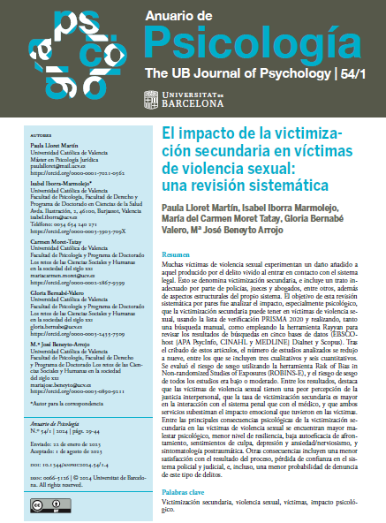

Victimización secundaria
Les víctimas de violencia sexual tienen una mayor vulnerabilidad a la victimización secundaria.
Entre los resultados, destaca que las víctimas de violencia sexual tienen una peor percepción de la justicia interpersonal, que la tasa de victimización secundaria es mayor en la interacción con el sistema penal que con el médico, y que ambos servicios subestiman el impacto emocional que tuvieron en las víctimas.
Entre las principales consecuencias psicológicas de la victimización secundaria en las víctimas de violencia sexual se encuentran mayor malestar psicológico, menor nivel de resiliencia, baja autoeficacia de afrontamiento, sentimientos de culpa, depresión y ansiedad/nerviosismo, y sintomatología postraumática. Otras consecuencias incluyen una menor satisfacción con el resultado del proceso, pérdida de confianza en el sistema policial y judicial, e, incluso, una menor probabilidad de denuncia de este tipo de delitos.

Slide 6

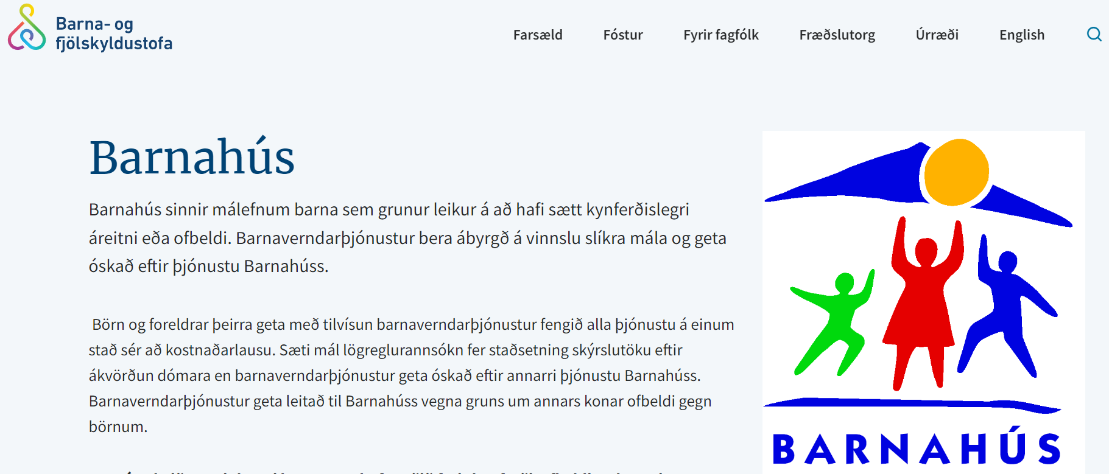
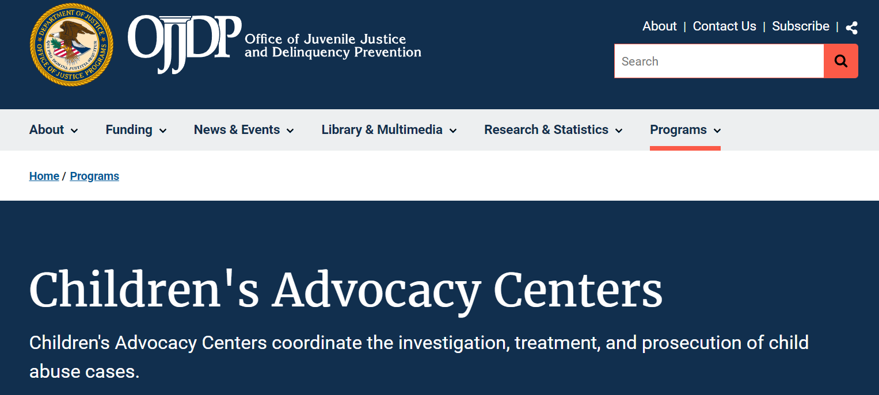
Antecedentes internacionales
Años 80 USA
Children’s Advocacy Centers
Año 1998 Islandia
Barnahús
https://www.bofs.is/tolfraedi-og-utgefid-efni/frettir/frettasafn/barnahus-25-ara
https://www.nationalcac.org/

Slide 7
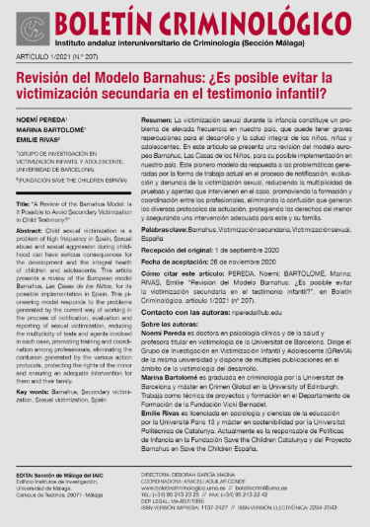
Antecedentes internacionales
El primer centro se creo en el año 1985 en Huntsville (Alabama) con el nombre de Children Advocacy Center (CAC). OBJECTIVO REDUCIR LA VICTIMITZACIÓN SECUNDARIA.
Actualmente hay más de 850 CAC en los EEUU coordinados por la National Children’s Alliance que depende de US Departament of Justice. No son una iniciativa puntual existen numerosos estudios que avalan su efectividad.
Algunas medidas introducidas:
permitir que la declaración en juicio se haga mediante circuito cerrado de televisión en un entorno amigable evitando el contacte con el agresor.
Uso de perros de acompañamiento debidamente entrenados, acompañan al NNA en las primeras entrevistes, en la preparación al juicio y durante el propio juicio. Se ha constado su efectividad para la reducción de la ansiedad y el malestar del NNA y, por tanto, en la obtención de declaraciones más completas y detalladas.

Slide 8

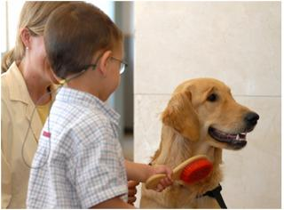
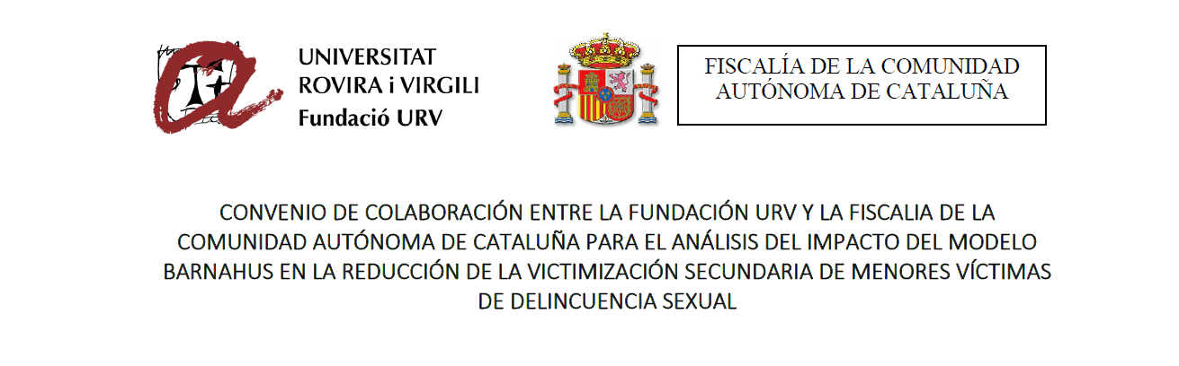
La estrategia Barnahus en Catalunya: acompañamiento emocional con perros
Affinity es la Fundació creada per l’empresa Affinity Petcare, SA, per difondre els beneficis dels animals de companyia en la societat.
Disposa d’una Càtedra per la recerca, la formació i la difusió dels beneficis que té conviure amb animals per a la salut i el benestar de les persones, en el Parc de recerca biomèdica de Barcelona i vinculada al Departament de Psiquiatria i Medicina legal de la Universitat Autònoma de Barcelona (UAB).

Slide 9

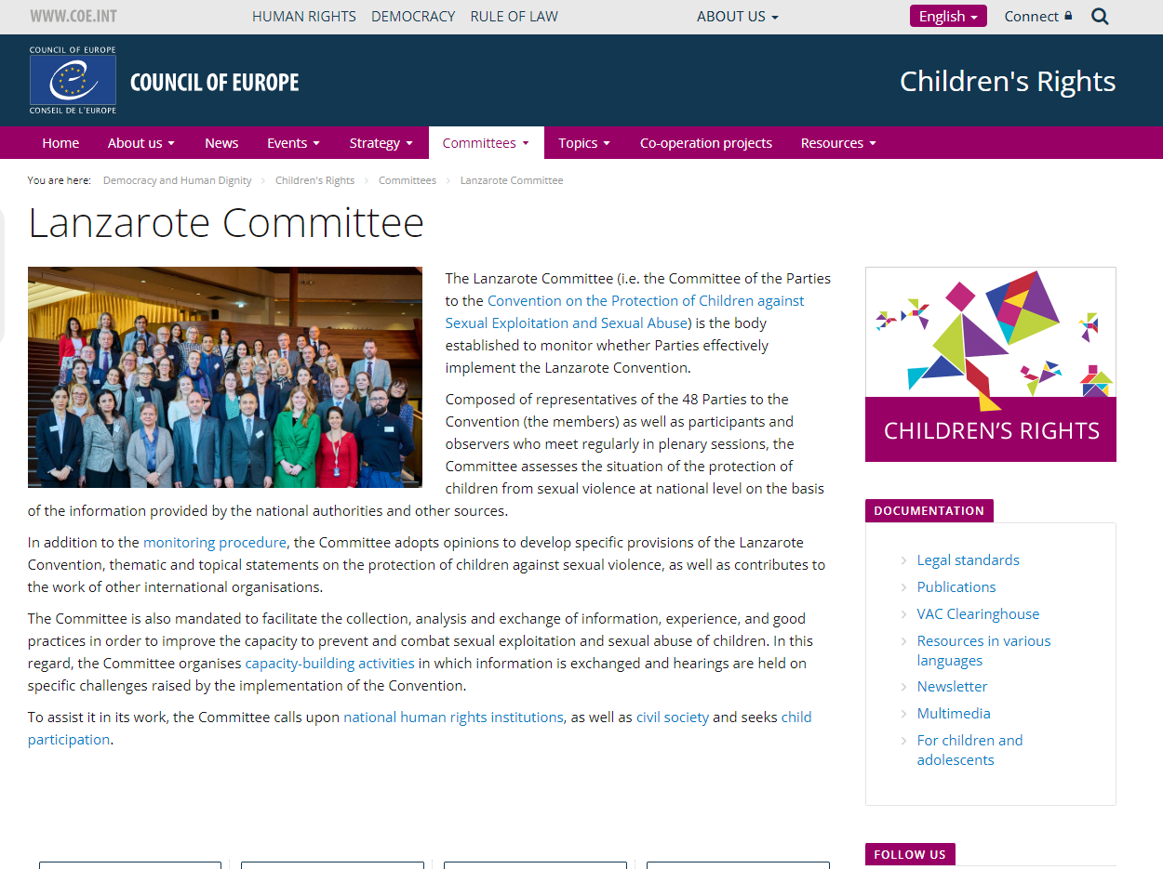
Antecedentes internacionales
A Europa el modelo de Islandia y se adopta por los países nórdicos (Suecia y Noruega)
El año 2015 es reconocido por Comité del Convenio de Lanzarote como una buen práctica para proteger el NNA en el proceso penal (Report 2015. pàg. 27)
https://www.coe.int/en/web/children/lanzarote-committee
https://rm.coe.int/1st-implementation-report-protection-of-children-against-sexual-abuse-/16808ae53f

Slide 10
Antecedentes internacionales
El modelo Barnahus iniciado el año 1998 a Reikiavik (Islàndia) incluyó un nuevo instrumenta: la configuración de la grabación de la prueba testifical hecha mediante especialistas como prueba preconstituida.
En función del país la Barnahus puede depender de los servicios de protección a la infancia, a justicia, salud, policía.
No todas están especializadas en abuso sexual infantil, algunas atienden també otras formas de maltrato infantil
La base común es el trabajo multidisciplinar y interdepartamental en un espacio amigable para los NNA,.
Los estudios sobre efectividad dan resultados similares a los de les CAC y constatan que reducen la victimización secundaria del NNA y de su família

Slide 11

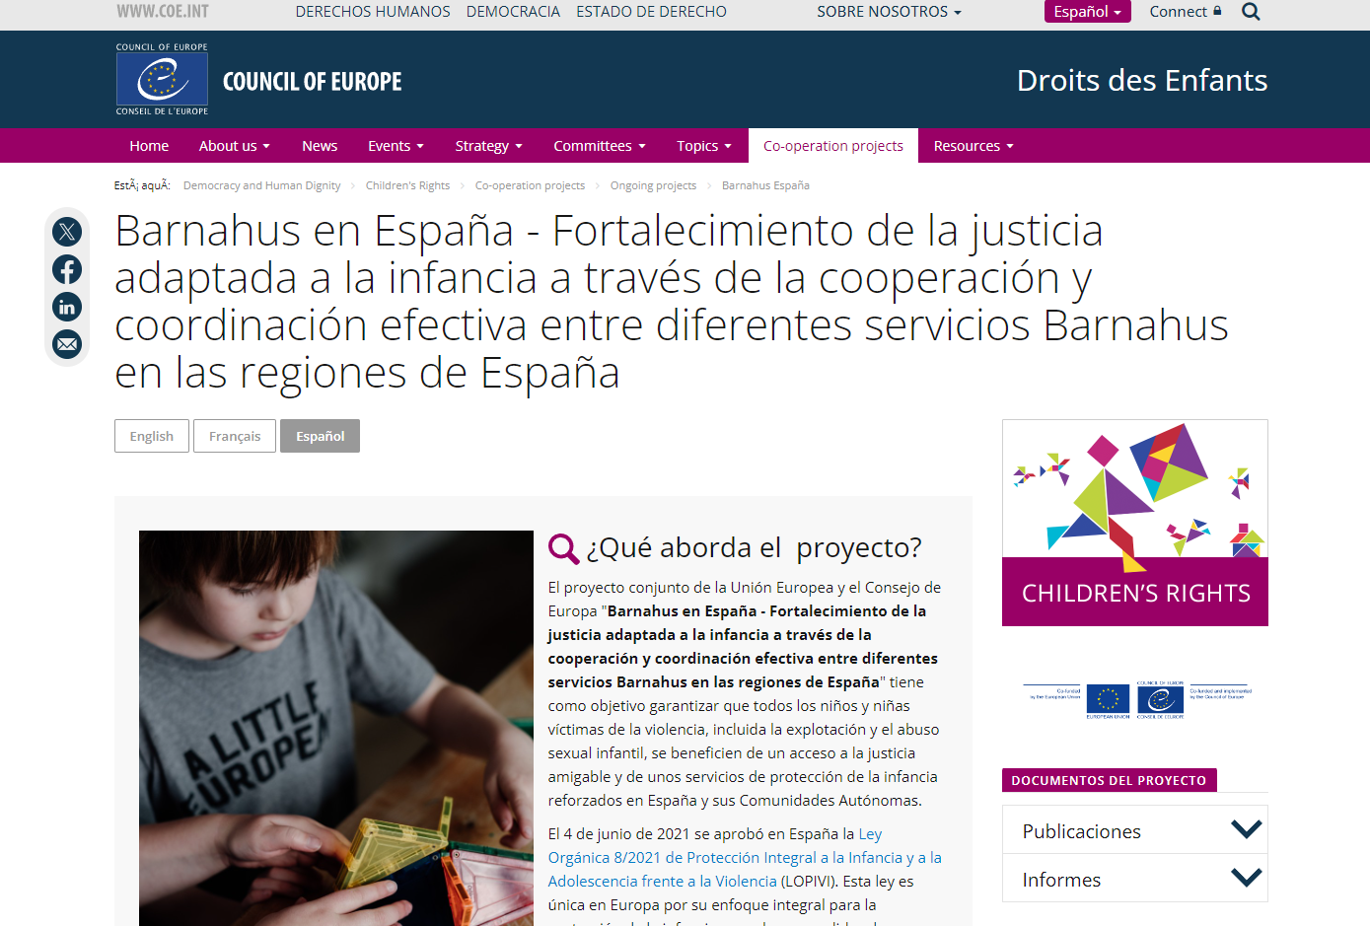
Antecedentes internacionales
Es un proyecto conjunto Unión Europea/Consejo de Europa
https://rm.coe.int/proteccion-de-la-infancia-contra-la-exploitacion-y-el-abuso-sexual/1680abb344
https://www.coe.int/es/web/children/barnahus-spain

Slide 12
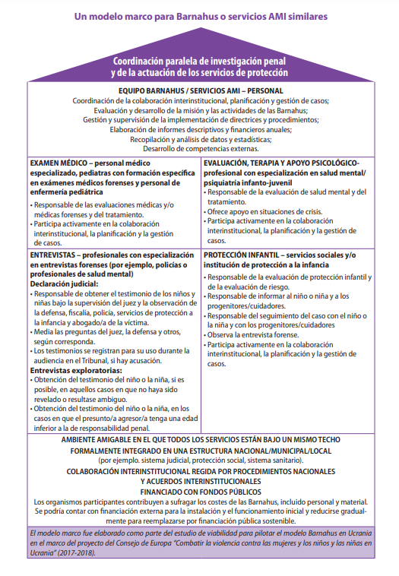
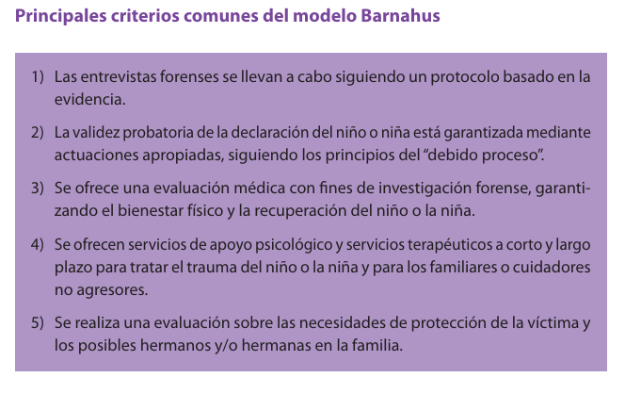
Antecedentes internacionales: trabajar bajo un mismo techo

Slide 13
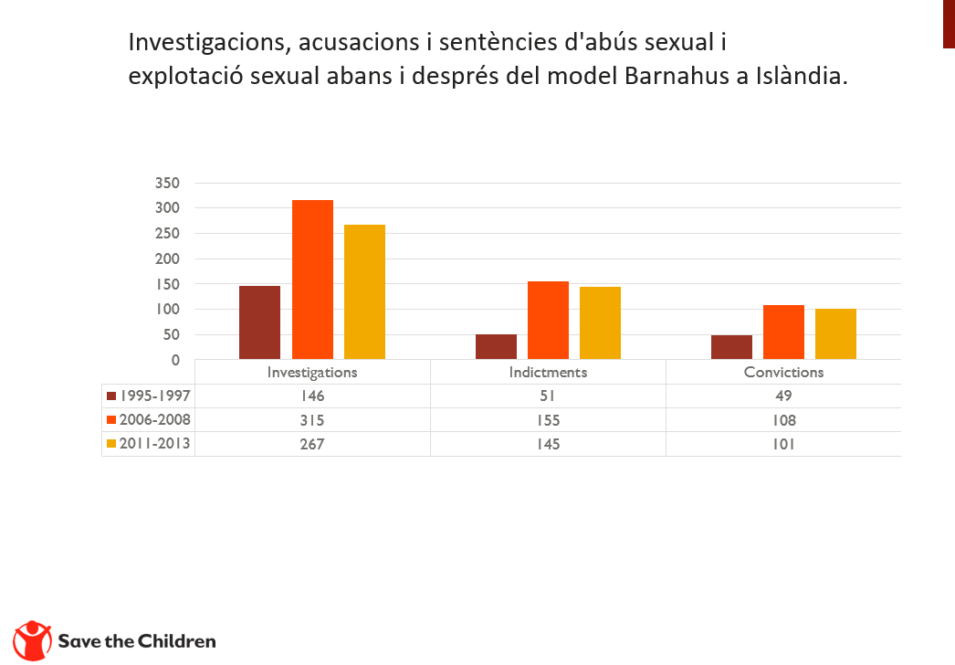
Antecedentes internacionales

Slide 14
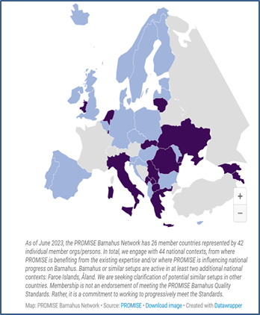

Antecedentes Internacionales: la RED BARNAHUS
10 estándares de calidad per fomentar la implementación del modelo en llos diferentes países i contextos, manteniendo su esencia y objectivos fundacionales:
Poner el interés superior del NNA en el centro de la intervención.
Trabajar desde un marco regulador formal multidisciplinario y interdepartamental.
Incluir a todos los NNA como posibles usuarios del centro.
Proporcionar un entorno amigable para los NNA.
Gestión holística y interdepartamental del caso.
Entrevista forense utilizando protocolos de entrevista basados en evidencia.
Examen médico siguiendo recomendaciones y disponible.
Servicios terapéuticos para el NNA y su familia.
Formación continuada y desarrollo de competencias de los profesionales.
Prevención: compartir información, sensibilizar y construir competencia externa.

Slide 15
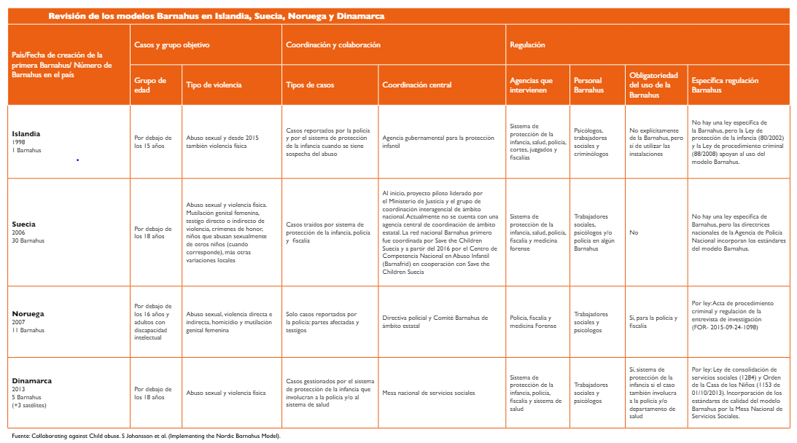
Antecedentes internacionales

Slide 16
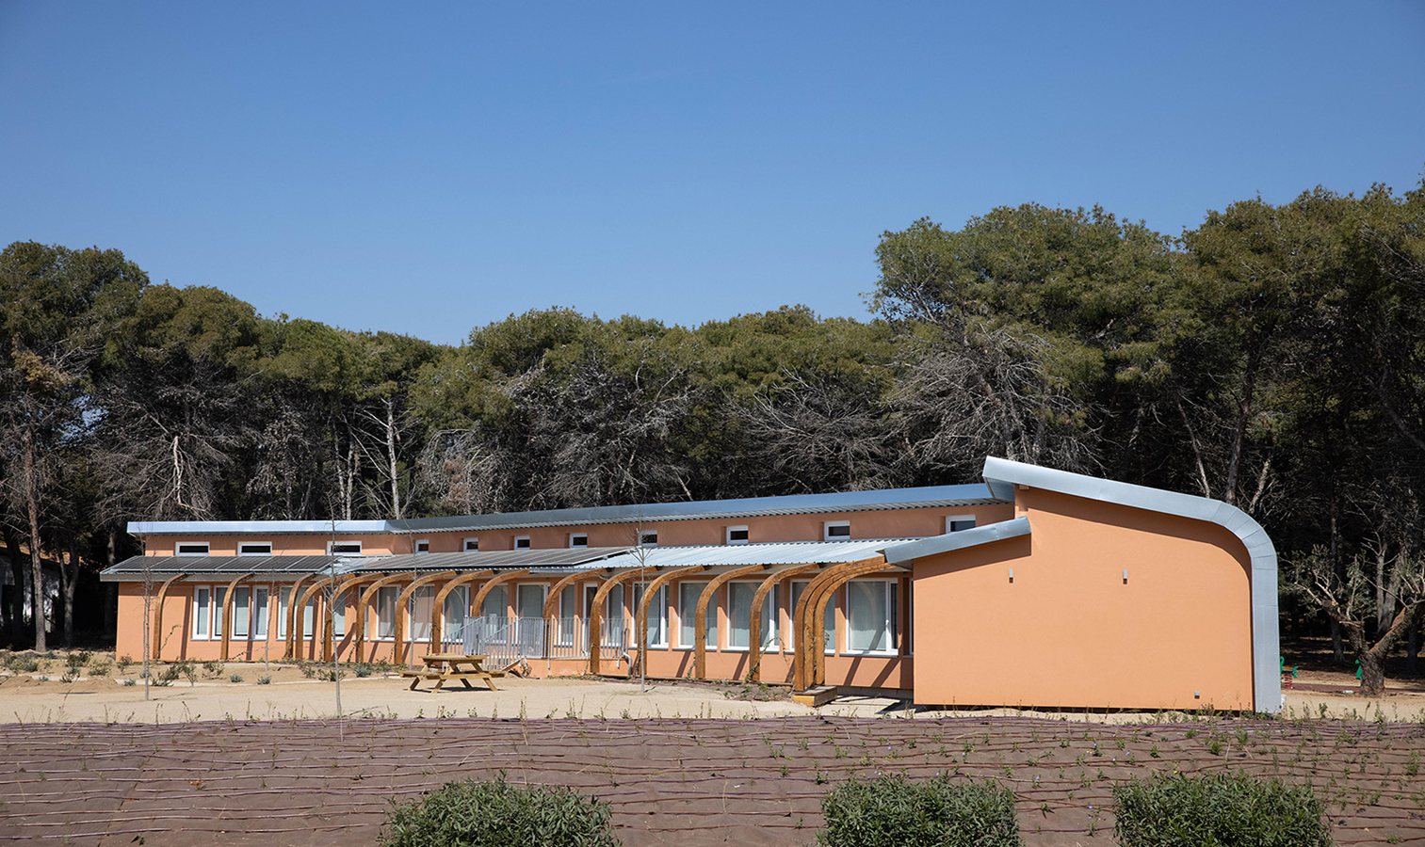
Catalunya: ¿de donde venimos ?
Llei 14/2010. Llei dels drets i les oportunitats en la infància i l’adolescència
ACUERDO GOV 65/2016 de 17 de mayo. Comisión Interdepartamental per a el impulso de la Protección Efectiva frente a el maltrato en la infancia y la adolescencia (CIIPEMIA)
Prueba piloto En Tarragona 2020

Slide 17
La estrategia Barnahus a Catalunya
Diario Oficial de la Generalitat de Catalunya Núm. 8719 - 28.7.2022
ACUERDO GOV/157/2022, de 26 de julio, por el que se aprueba la estrategia Barnahus para el abordaje integral de los abusos sexuales contra la infancia y la adolescencia en Cataluña.
La estrategia tiene como objetivos la prevención, la detección precoz, la atención y la recuperación de los niños y adolescentes víctimas de abusos sexuales mediante una actuación y una intervención coordinadas y eficaces de los departamentos de la Administración de la Generalitat de Catalunya y, en la medida de lo posible, del resto de administraciones e instituciones competentes en la atención de los derechos y las necesidades de los niños y adolescentes.
1.2 La estrategia tiene las finalidades siguientes:
a) Implementar en Cataluña la unidad integrada de atención a niños y adolescentes víctimas de abusos sexuales (Barnahus) y hacer su seguimiento

Slide 18
La estratégia Barnahus en Catalunya

Slide 19
La estrategia Barnahus a Catalunya
Ley Orgánica 10/2022, de 6 de septiembre, de garantía integral de la libertad sexual. Recoge en su preámbulo lo siguiente:
“Respecto a las víctimas menores de edad, en este capítulo se establecen las bases para la implementación en España del modelo Children’s House anglosajón o Barnahus escandinavo (Casa de Niños y Niñas), que desde hace una década se está extendiendo a otros países europeos. Este modelo sitúa en el centro de la intervención a la niña o al niño víctima de violencias sexuales, lo cual requiere la participación conjunta y coordinada, en un lugar específico, adaptado y adecuado a sus necesidades, del conjunto de profesionales que intervienen en la ruta de atención y de obtención de justicia. En el plano de la justicia, este modelo da respuesta a dos importantes objetivos: reduce drásticamente las fuentes de victimización secundaria para el niño o la niña y, al ofrecer mayores garantías de obtener un testimonio en condiciones de seguridad y tranquilidad, aumenta las posibilidades de concluir satisfactoriamente la investigación de hechos, de por sí complejos de acreditar”
Y prevé en su artículo 35 la creación por parte de las administraciones públicas, en el ámbito de les sus respectivas competencias de “Servicios de atención especializada a niñas y niños víctimas de violencias sexuales: servicios adaptados y adecuados a sus necesidades, que proveen asistencia psicológica, educativa y jurídica, y que se constituyen en el lugar de referencia para las víctimas, al que se desplaza el conjunto de profesionales intervinientes en los procesos asistenciales y judiciales”

Slide 20
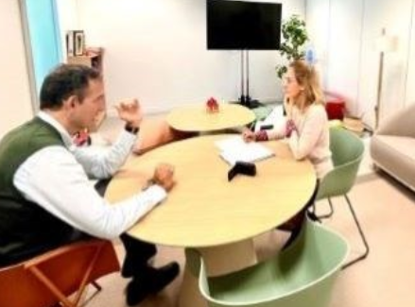
Órganos judiciales del orden jurisdiccional penal
¿Juzgados especializados en infancia?
https://www.youtube.com/watch?v=uteb5lgcANg
Lorena Bachmaier: “La implantación de juzgados especializados en violencia contra los menores es una medida innecesaria”
https://blogs.uoc.edu/edcp/es/lorena-bachmaier-la-implantacion-de-juzgados-especializados-en-violencia-contra-los-menores-es-una-medida-innecesaria/

Slide 21
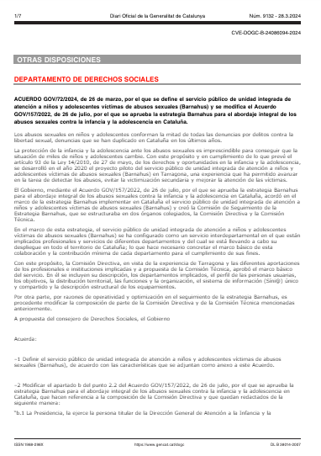
La estrategia Barnahus a Catalunya
ACUERDO GOV/72/2024, de 26 de marzo, por el que se define el servicio público de unidad integrada de atención a niños y adolescentes víctimas de abusos sexuales (Barnahus)
el servicio público de la unidad integrada de atención a niños y adolescentes víctimas de abusos sexuales (Barnahus) tiene por objeto luchar contra la violencia sexual hacia la infancia y la adolescencia y proteger, tratar y recuperar específicamente a las víctimas en un espacio único, donde las atenderá un equipo multidisciplinar de profesionales de diferentes departamentos para abordar su problemática y prevenir la victimización secundaria
Se ofrece un espacio adaptado a los niños y adolescentes, confortable y apacible, donde hay o se desplazan los profesionales que deben atenderlos, con la finalidad de evitar los circuitos actuales (comisaría, hospital, juzgado, Dirección General de Atención a la Infancia y la Adolescencia), de manera que se reduce la victimización secundaria
https://dogc.gencat.cat/es/document-del-dogc/?documentId=982037

Slide 22
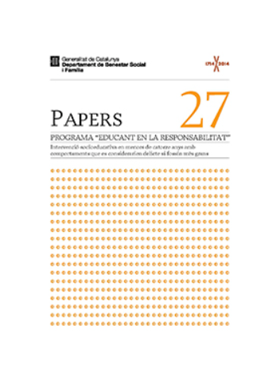
Actuaciones según edad del presunto agresor
Si menor de 14 años. Artículo 3 LORPM
Artículo 3. Régimen de los menores de catorce años.
Cuando el autor de los hechos mencionados en los artículos anteriores sea menor de catorce años, no se le exigirá responsabilidad con arreglo a la presente Ley, sino que se le aplicará lo dispuesto en las normas sobre protección de menores previstas en el Código Civil y demás disposiciones vigentes. El Ministerio Fiscal deberá remitir a la entidad pública de protección de menores testimonio de los particulares que considere precisos respecto al menor, a fin de valorar su situación, y dicha entidad habrá de promover las medidas de protección adecuadas a las circunstancias de aquél conforme a lo dispuesto en la Ley Orgánica 1/1996, de 15 de enero.
2. Si menor de entre 14 Y 17 años. LORPM
3. Si mayor de 18 años en adelante. LECrim 1882

Slide 23


Slide 24
Denúncies per delictes contra la llibertat e indemnitat sexual contra menors d'edat a Espanya (2015-2022)
Font. https://estadisticasdecriminalidad.ses.mir.es/publico/portalestadistico/

Slide 25
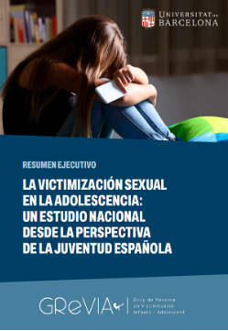
Datos relevantes del abuso sexual infantil
TAMAÑO DE LA MUESTRA 4.024 (JOVENES ENTRE 14 I 17 AÑOS)
“UN 17,8% DE LA MUESTRA (n = 715) REPORTÓ HABER SUFRIDO ALGÚN TIPO DE VICTIMIZACIÓN SEXUAL A LO LARGO DEL ÚLTIMO AÑO, SIENDO UN 11,2% DE LOS CHICOS Y UN 24,0% DE LAS CHICAS.”
Aplicando este porcentaje a la población de entre 14 i 17 años que en el año 2022 en Catalunya era de 254.483 (Fuente: Idescat) se estimaría que durante un año haurian sufrido victimización sexual 45.298 jóvenes.
Si aplicásemos este porcentaje a la totalidad de la población menor de edad de Catalunya serian 247.035 casos anuales.

Slide 26
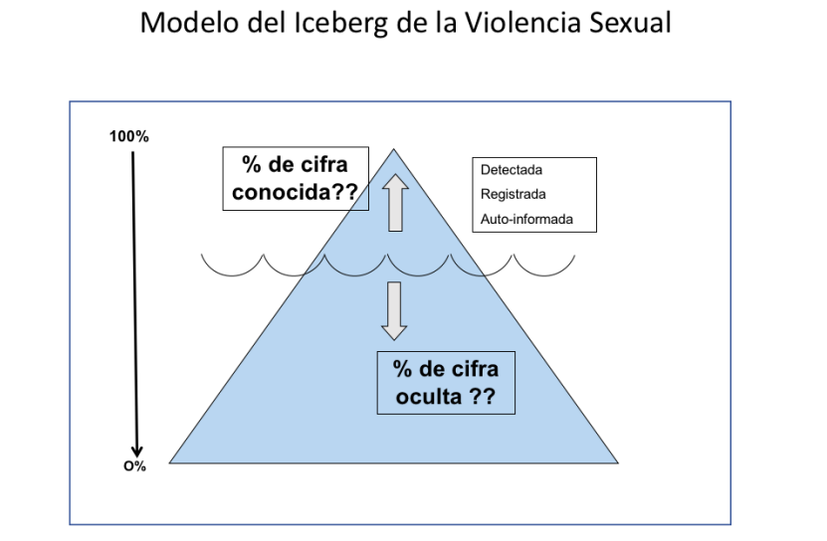
Denúncies per delictes contra la llibertat e indemnitat sexual contra menors d'edat a Catalunya (2015-2022)
Los datos de denuncias subestiman la realidad de la violencia sexual infantil (“cifra oculta”). En los casos de abuso sexual infantil sólo se denunciarían entre un 110 y un 15%
Estimación real cifra oculta si los hechos denunciados representen con a máximo el 15% de los casos.
Andrés Pueyo et al. (2020). Análisis empírico integrado y estimación cuantitativa de los comportamientos sexuales violentos (no consentidos) en España.Violencia Sexual en España: una síntesis estimativa. Grupo de Estudios Avanzados en Violencia (GEAV). Universidad de Barcelona.
Font. https://estadisticasdecriminalidad.ses.mir.es/publico/portalestadistico/
Font dada 15%: MARTINEZ, M.I (2012), El abuso sexual en niños y adolescentes, Criminología y Justicia.
Altres donen un 11% de casos denunciats com: E. Echeburúa i C. Gerricaecheverria (2021). Abuso sexual en la Infancia. Nuevas perspectives clínicas y forenses. Ariel. Pàg. 47
Altres donen un percentatge inferior al 10% com Pereda, N. et al (2016) Lifetime Prevalence and Characteristics of Child Sexual Victimization in a Community Sample of Spanish Adolescents. Journal of Child Sex Abus. 25 (2) 142-158)

Slide 27
PIRÀMIDE DE LA IMPUNIDAD DEL ABUSO SEXUAL INFANTIL
Abuso sexual infantil
Denúncias
Solo entre un 10% y un 15% se denuncien
JO
Sólo el 30% de las que se denuncian llegan al juicio oral
SC
En el 75% de los casos que llegan a juicio oral la sentencia es condenatoria.
Lo que supone SOLO ENTRE EL 2,5 I EL 4% DEL TOTAL.
Elaboració pròpia. Inspirada en: E. Ballesteros i F. Banco. Impunidad ante las violencias sexuales. Análisis sociológico desde un estudio de caso. 2021. https://ucm.es/SEXVIOL. JO vol dir Judici oral. SC vol dir sentència condemnatòria.
A Catalunya només el 73,7 dels casos judicials oberts arribaven a judici. Font: Save The Children. Ulls que no volen veure.2017.
El 75,75% són sentències condemnatòries Font: A. Alemany, L. Fernández i B. Marín (2020). La respuesta judicial a la violència sexua que sufren los ninos y las niñas. https://violenciagenero.igualdad.gob.es/violenciaEnCifras/estudios/investigaciones/2020/pdfs/respuestajudicial.pdf Ministeri d’Igualtat

Slide 28
El 60% de las persones que cometen violencia sexual, cometen la primera agresión antes de los 16 años.
(Fèlix López. Los abusos sexuales: el riesgo de ser mujer. 2005. p. 93)
3 de cada 10 agresores son también menores.
Fundación Anar. «Abuso Sexual en la Infancia y la Adolescencia según los Afectados y su Evolución en España (2008-2019)», 2020
Se han cuasi triplicado en los últimos tres años las diligencias fiscales incoadas por agresiones y abusos sexuales cometidos por menores de 14 a 17 años.
Font. Memòries de la Fiscalia General de l’Estat

Slide 29
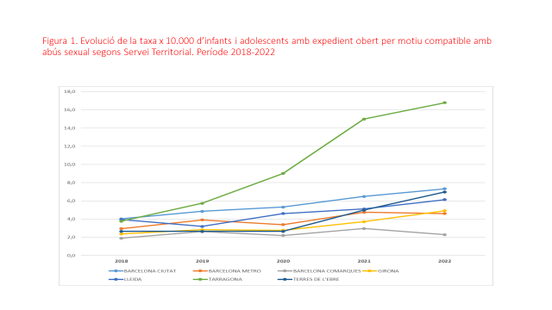

Slide 30
Font. https://estadisticasdecriminalidad.ses.mir.es/publico/portalestadistico/

Slide 31
ESTIMACIÓN DE CASOS QUE SERAN ATENDIDOS POR CADA UNIDAD (PARTIENDO DE LA EXPERIÈNCIA DE TARRAGONA CON 264 CASOS EL 2022):
Al Pirineu: 30,5
Lleida (Ponent): 173,3
Terres de l’Ebre: 78,3
Girona: 378,5
Penedès: 244,2
Catalunya Central: 201,4
Barcelona ciutat: 620,6
Baix Llobregat i l’Hospitalet: 525,2
Badalona (Sta. Coloma G. I Sant Adrià): 180,7
Maresme: 221,3
Vallès Occidental: 482,8
Vallès Oriental: 208,1
LO QUE SUPONE UNOS 3.609 casos en toda Catalunya que son muy superiores a lo que nuestras estadísticas reflejan (p.e. 1.300 denuncias a MMEE, o en el RUMI el total del 2022 es de 729 casos).

Slide 32


Slide 33
Qué es Barnahus?: Trabajar juntos bajo un mismo techo/una única puerta

Slide 34
La estrategia Barnahus en Catalunya
Como?
Consiguiendo la plena integración entre los departamentos de la Administración de la Generalitat que intervenen y la adecuada colaboración con el resto de las instituciones implicadas
Los ejes básicos del modelo Barnahus son:
Una sola puerta: situando al NNA en el centro de todas les intervenciones (policial, judicial, social i clínica).
Un único techo: reuniendo bajo un mismos techo y en un espacio adaptado para los NNA a todos los actores que intervienen en un caso de abuso sexual. Cambiar los paradigmas de la coordinación por la integración y el de la derivación por el protagonismo diferente de los diferentes actores en cada momento según las necesidades del NNA

Slide 35
La estrategia Barnahus a Catalunya
ACUERDO GOV/72/2024, de 26 de marzo, por el que se define el servicio público de unidad integrada de atención a niños y adolescentes víctimas de abusos sexuales (Barnahus)
Derechos Sociales:
Técnicos responsables de recibir las notificaciones, hacer la derivación al servico, supervisar el servicio y llegar a cabo la coordinación interdepartamental y interinstitucional
Coordinador o coordinadora, 2 psicólogos o psicólogas, 2 trabajadores o trabajadoras sociales, personal de administración y servicios.
Salud:
Médicos de los servicios de pediatría, ginecología y medicina de familia, psicólogo o psicóloga clínico.
Justicia: Medicos forenses, psicóloga o psicólogo y trabajador o trabajadora social de l’EATP, profesionales de l’OAVD; Psicólogo o psicóloga y trabajador o trabajadora social de l’EATAF, Asistencia Jurídica Gratuïta.
Interior: referente unitades especializadas
Educación y Igualdad y Feminismos

Slide 36

La estrategia Barnahus a Catalunya: Configuración del servicio
Assistència Lletrada Gratuïta
Professionals Drets Socials
Professionals Justícia
Tècnic estratègia Barnahus
Coordinador/a
Psicòleg/oga
Treballador/ora Social
Suport Administratiu
OAVD (psicòleg/oga, treballador/a social i jurista)
Metges/sses forenses de l‘IMLCFC
Psicòleg/oga i treballador/ ora social de l'EATP, EATF, EATM
Professionals Salut
Metges/sses del Servei de Pediatria i del Servei de Ginecologia
Psicòleg/oga
Professionals Interior
Agents del cos de Mossos d'Esquadra
Departament d’Educació
Departament d’Igualtat i Feminismes
Fiscalia / Judicatura

Slide 37
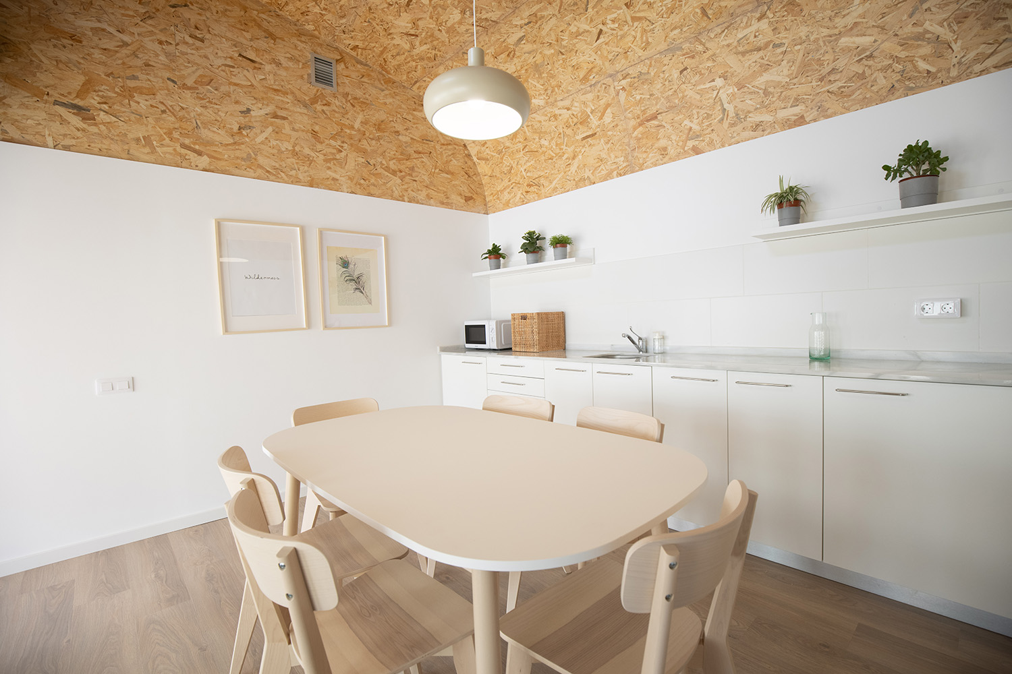
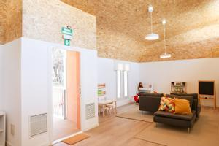
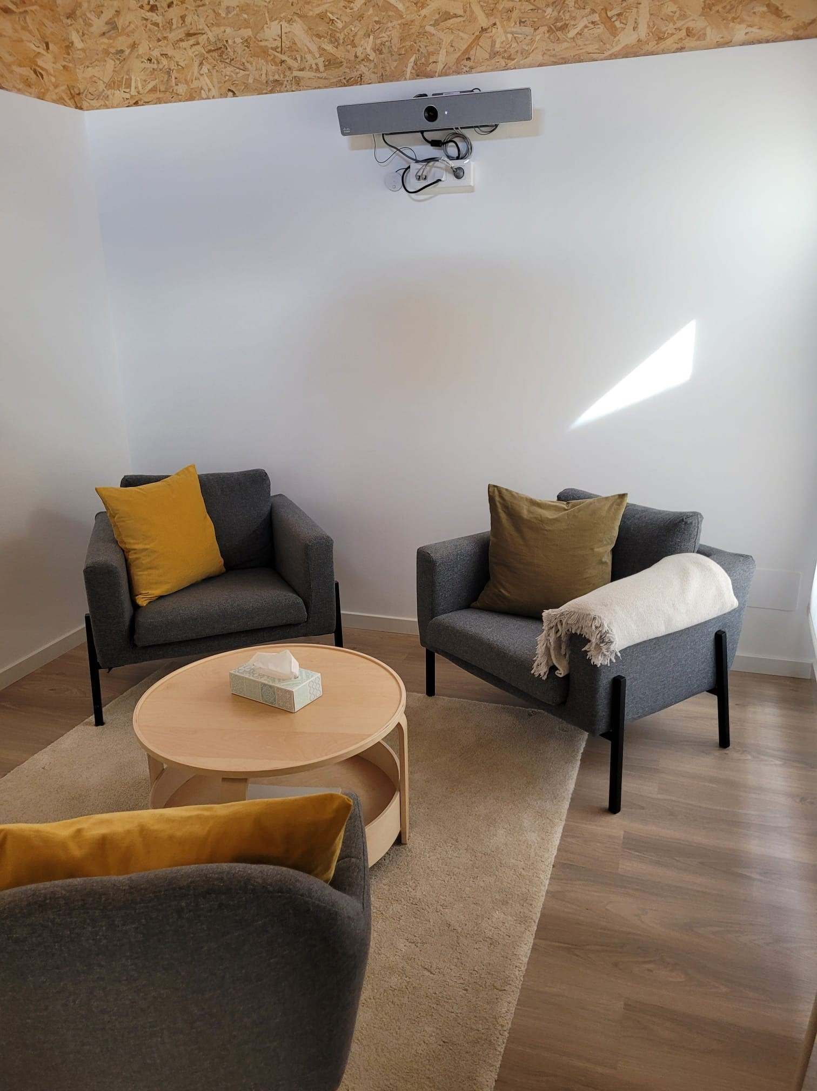
La estrategia Barnahus a Catalunya: Unidad integral Barnahus Tarragona

Slide 38
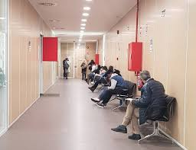
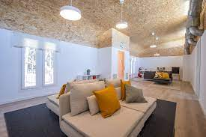
La estrategia Barnahus a Catalunya: La espera

Slide 39
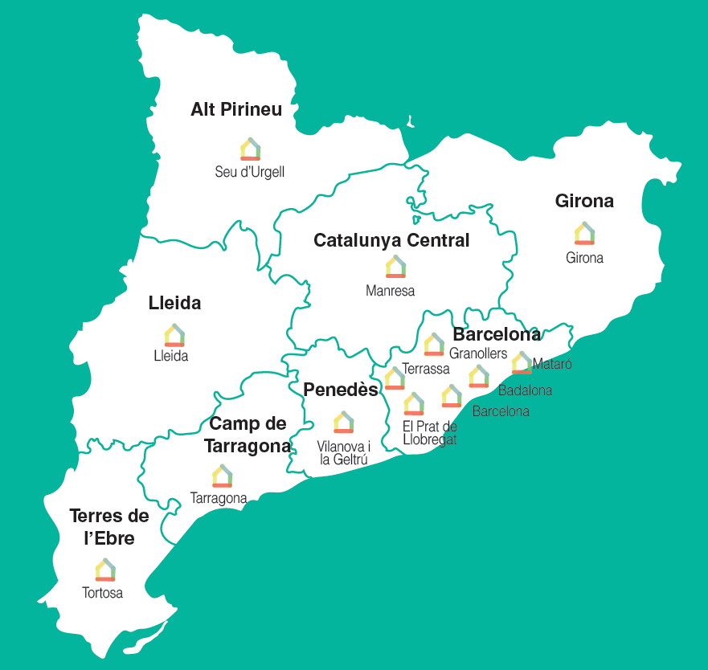
La estrategia Barnahus a Catalunya: implantación territorial del Servicio Barnahus
V. Occidental
V. Oriental
Maresme
Badalona, Sta. Coloma i St Adrià
Baix Llobregat i L’Hospitalet

Slide 40
La estrategia Barnahus a Catalunya
ACUERDO GOV/72/2024, de 26 de marzo, por el que se define el servicio público de unidad integrada de atención a niños y adolescentes víctimas de abusos sexuales (Barnahus)
Sistema de información individualizado: los niños y adolescentes que atiende el servicio deben disponer de un expediente individual en el que se recoja y conste toda la información necesaria para prestar la atención requerida en cada momento del proceso.
Toda la información y documentación que se genere o se obtenga en la unidad integrada Barnahus relativa al niño o adolescente víctima de abusos sexuales debe incorporarse al Sistema de Información y Gestión en Infancia y Adolescencia (Síni@), de acuerdo con las directrices e instrucciones que elabore y dicte la Dirección General de Atención a la Infancia y la Adolescencia.
La información incorporada en el Sini@ será única y compartida por todos los profesionales de los
departamentos y unidades que se integren en el servicio.

Slide 41
La estrategia Barnahus a Catalunya
Ley 14/2010, del 27 de mayo, de los derechos y las oportunidades en la infancia y la adolescència
Artículo 25. Sistema de información y gestión en infancia y adolescencia.
1. Se crea el sistema de información y gestión en infancia y adolescencia, en el marco del sistema de información social establecido por el artículo 42 de la Ley 12/2007 y con el objeto de garantizar la ordenación adecuada del sistema de protección y la coordinación administrativa. El sistema debe integrar todos los datos relativos a las actuaciones y medidas de intervención respecto de los niños o adolescentes, que deben servir de herramienta para la tramitación, comunicación e información de los entes públicos y las administraciones con competencia en la materia.
Artículo 22 quáter.1 de la Ley orgánica 1/1996, de 15 de enero, de Protección Jurídica del Menor. Tratamiento de datos de carácter personal.
1. Para el cumplimiento de las finalidades previstas en el capítulo I del título II de esta ley, las Administraciones Públicas competentes podrán proceder, sin el consentimiento del interesado, a la recogida y tratamiento de los datos que resulten necesarios para valorar la situación del menor, incluyendo tanto los relativos al mismo como los relacionados con su entorno familiar o social.
Los profesionales, las Entidades Públicas y privadas y, en general, cualquier persona facilitarán a las Administraciones Públicas los informes y antecedentes sobre los menores, sus progenitores, tutores, guardadores o acogedores, que les sean requeridos por ser necesarios para este fin, sin precisar del consentimiento del afectado.

Slide 42
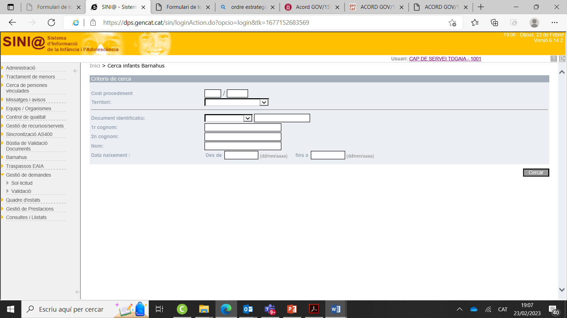
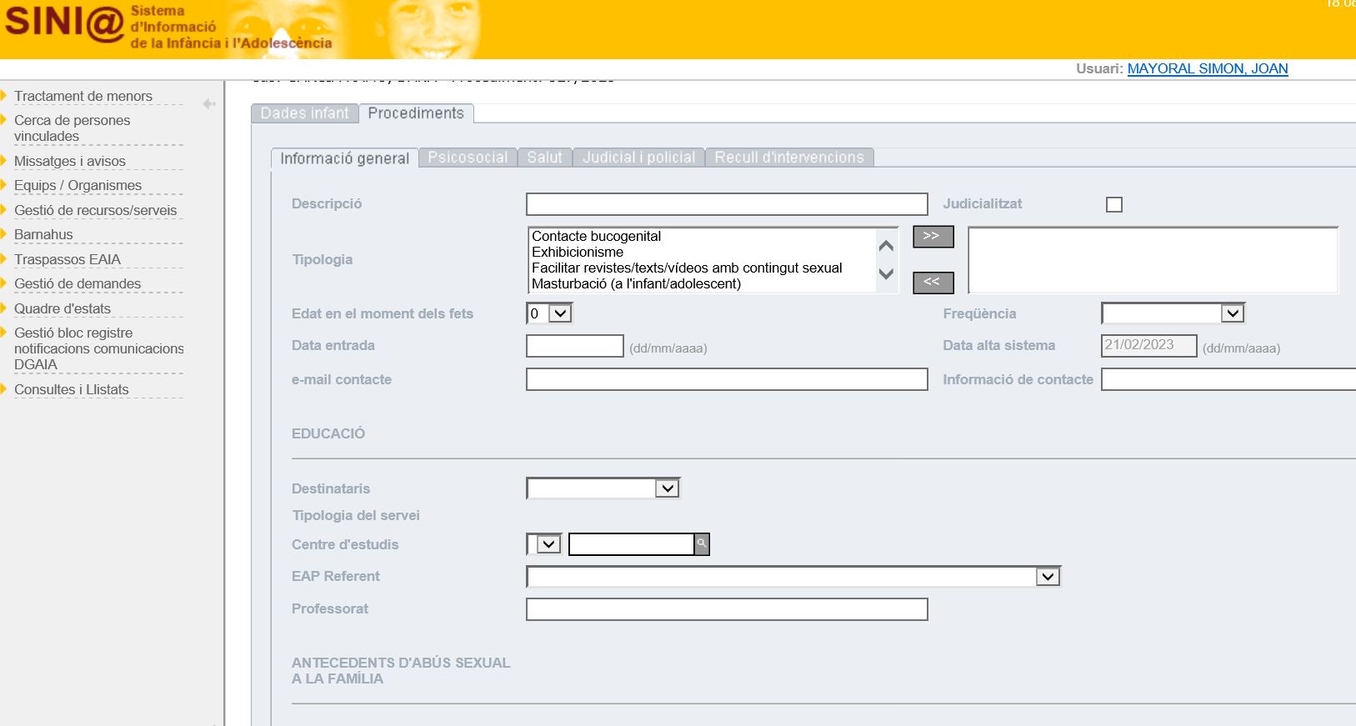
La estrategia Barnahus a Catalunya: Base de dades Barnahus al Sini@

Slide 43
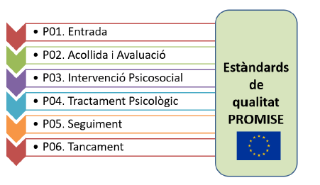
Procesos básicos de la unidad integrada
Notificació
Procediment penal tancat?
Si
Avaluació i acompanyament terapèutic
Assessorament
Formació
No
Procediment penal obert?
Si
Procés amb procediment penal obert
Prevenció
No
Diligències fiscals?
Si
Procés amb diligències fiscals obertes
No
Diligències policials?
Procés amb diligències policials obertes
Si
No
Revelació i/o testimonis directes?
Menys 72 h o 7 dies?
Si
Si
No
No
Procés ASI -72 h o 7 dies
Procés indicadors sense revelació
Indicadors físics o conductuals?
Si
Procés ASI + 72 h o 7 dies
No
Tancament

Slide 44
Procesos básicos de la unidad integrada
Procesos según el momento del proceso judicial: previo, durante y posterior
Previo al proceso judicial
1. Indicadores sin revelación Cuando se notifique un caso de indicadores sin revelación, de acuerdo con los indicadores conductuales o físicos que existan por parte del TEB se clasificará el caso como:
• Nivel 1: existen indicadores fonamentadoss que indiquen que el NNA está sufriendo ASI.
• Nivel 2: existen indicadores que no son específicos de ASI, pero que han de ser valorados y atendidos
2. Revelación
Si han pasado menos de 72 horas sin penetración o menos de 7 días con presunta penetración vaginal, anal o bucal.
Si han pasado más de 72 horas sin penetración o más de 7 días con presunta penetración vaginal, anal o bucal.

Slide 45
Procesos básicos de la unidad integrada
Asesoramiento. El asesoramiento es el proceso de trabajo comprendido des del momento que se recibe una petición de asesoramiento (telefónica o por correo electrónico) por parte de profesionales o de la ciudadanía y se da por respondida la petición.
El proceso de entrada empieza cuando llega la notificación al TEB del Servicio de Atención a la Infancia y la Adolescencia (SAIA) del territorio correspondiente antes del procedimiento de acogida. Todas las personas, los y las profesionales, los servicios (salud, servicios sociales, cuerpos y fuerzas de seguridad, servicios especializados, etc.) y entidades (prestadoras de servicios, de ocio, deporte, etc.) de los diferentes ámbitos han de notificar al TEB des de la primera revelación o detección de indicadores de posible ASI.
Recepción y reunión de integración inicial: Una vez recibida la derivación por parte de la Unidad Integrada por parte del o de la Coordinador/a se hace una lectura y análisis de la información existente, se comprueba que está correctamente informada al Sini@, y se asigna una persona técnica referente y una persona técnica correferente. Si el caso tiene un nivel elevado de gravedad (ver anexo criterios orientativos para determinar el nivel de gravedad) se convoca una reunión técnica urgente con las personas profesionales de la unidad que correspondan según el proceso de intervención que se trate. En caso contrario se incluye en el orden del día de las reuniones técnicas semanales. .

Slide 46
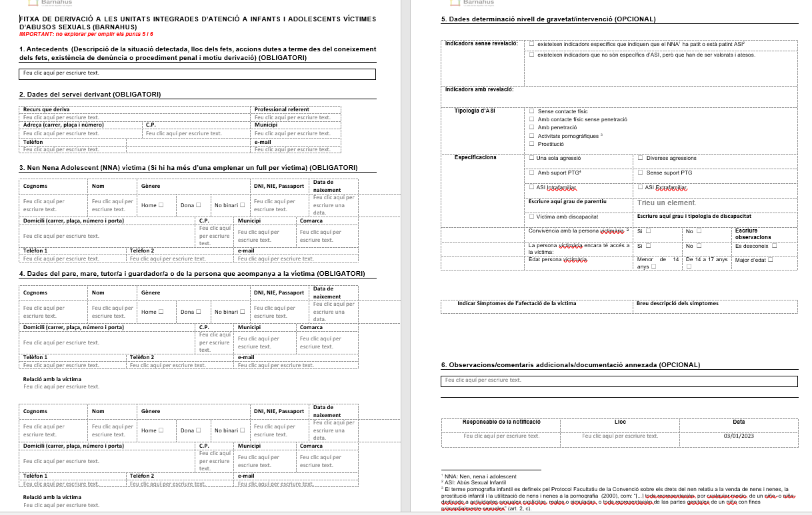
Processos bàsics de la unitat integrada

Slide 47
Procesos básicos de la unidad integrada
Acogida
Valoración y intervención psicosocial
Investigación policial
Valoración psicológica y acompañamiento terapéutico
Valoración y seguimiento médico
Valoración medico legal
Entrevista forense y respuesta a las peticiones de asesoramiento técnico oficiadas por los órganos judiciales
Realización de la exploración judicial como prueba preconstituida
Atención, información, soporte y orientación a las víctimas y a las personas perjudicadas por un delito: participación de los/de las profesionales de las Oficinas de Atención a la Víctima del Delito (OAVD)

Slide 48

FINAL
La prueba del abuso sexual infantil requiere la integración de las perspectivas médica, psicológica i social.
https://www.mjusticia.gob.es/es/ElMinisterio/OrganismosMinisterio/Documents/1292430900758-Actuacion_en_la_Atencion_a_MENORES_VICTIMAS_en_los_IMLCFCMF_2018.PDF

Slide 49
Epilogo
En Cataluña se han creado a día de hoy 14 Barnahus, con la implicación y integración en un Servicio único y un equipo de los diferentes Departamentos.
Por parte de Derechos sociales se han incorporado más de 90 profesionales, Justicia esta en proceso de incorporación de 44 profesionales más y Salud e Interior también están en proceso de ampliar los profesionales destinados a ese servicio.
Esperamos que esta integración y incremento de profesionales y equipamientos y permita durante los próximos años conseguir mejorar significativamente la lucha contra la violencia sexual infantil.

Slide 50
Muchas gracias

